Slide 1

Tesco Potraviny domov
Zavedenie služby na Slovensku

Slide 2
Obsah prezentácie
Grocery Home Shopping - Tesco model
Postup zavedenia služby
Postup nákupu
Marketingová kampaň
Zákazníci – motivácia k nákupu, profil

Slide 3
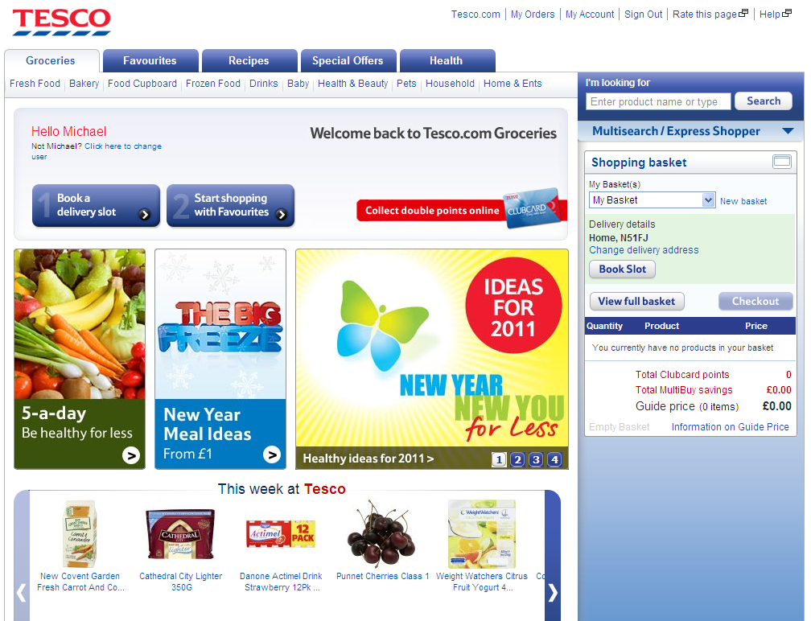
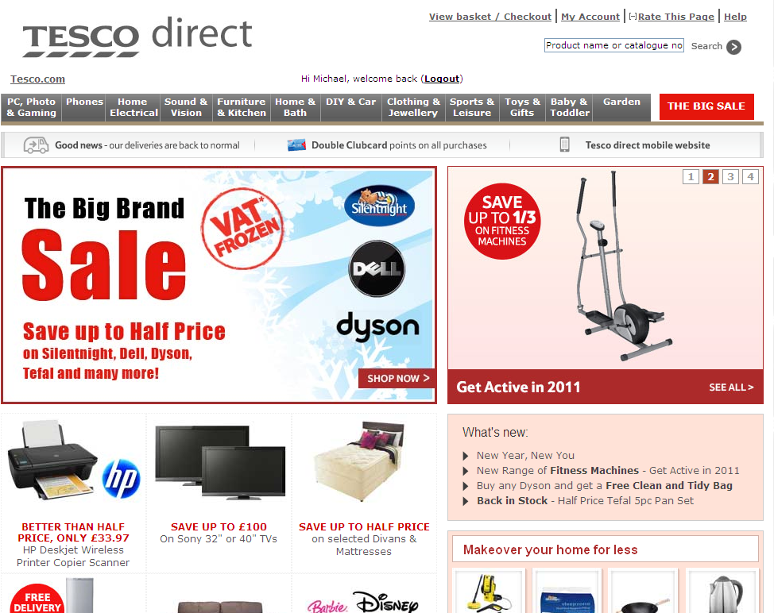
UK model
Potraviny
Priemyselný tovar
Notes:
Potraviny, kozmetika, základný priemyselný tovar
Vychystávané v obchodoch
Doručované k zákazníkom domov Tesco vozidlami
Elektro, oblečenie, nepotravinový tovar
Vychystávané v skladoch
Doručenie zákazníkom externou kuriérskou spoločnosťou

Slide 4
Tesco grocery home shopping vo svete
UK
Južná Kórea
Spustenie v roku 1996, v súčasnosti najvýnosnejší online predaj potravín na svete
Obrat 2 mld. £ ročne
6% trhový podiel online potravinového businessu v UK
Rastie rýchlejšie ako instore predaj
Rapídny nárast inovácií
Služba spustená v roku 2002
Obrat 100 mil. £ ročne
Česká republika
Služba plne spustená začiatkom 2012
Pokryté Stredné Čechy – Praha, Kladno, Mladá Boleslav
Írsko
Poľsko
Služba spustená v roku 2002
80 % trhový podiel
82 % pokrytie obyvateľstva
Služba plne spustená na jar 2012
14 obchodov vrátane Varšavy, Poznani, Krakowa
Notes:
UK: 1.4 mil. zákazníkov, 375 000 objednávok za týždeň, 1.8 mil. návštev stránky týždenne
Inovácie: smart phone verzia stránky, iPhone aplikácia, Obľúbené položky, 1hodinové časy doručenia

Slide 5

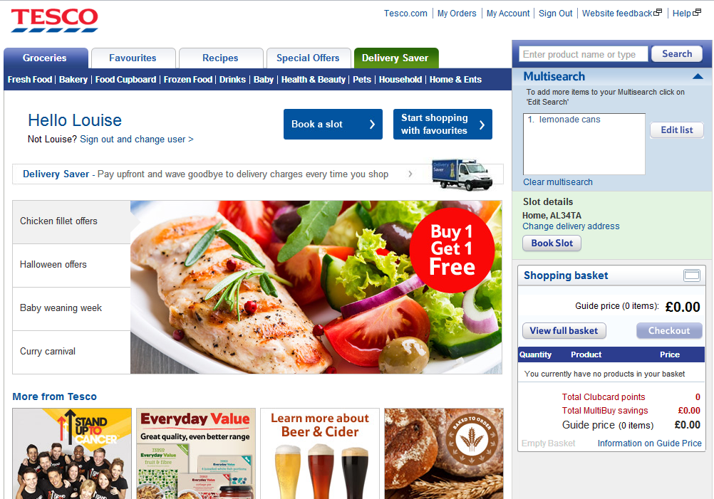
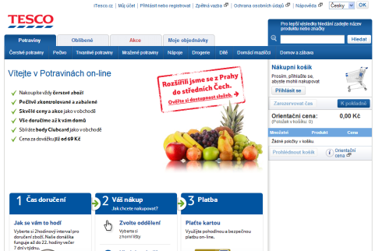

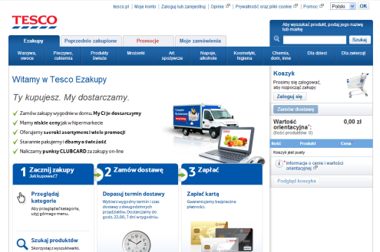

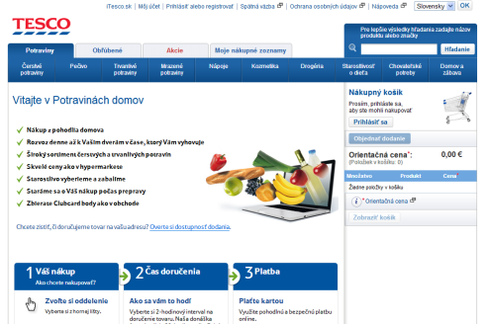


Postup zavedenia služby mimo UK
1. UK blueprint
3. Spustenie na novom trhu
ČESKÁ
REPUBLIKA
(Január 2012)
POĽSKO
(Máj 2012)
2. Prispôsobenie služby lokálnym podmienkam
SLOVENSKÁ
REPUBLIKA
(September 2012)

Slide 6
Slovenská lokalizácia
Web stránka
Adresné dáta
Produktové dáta a ich rozsah
Ochrana osobných údajov
Sortiment
Výber sortimentu
Vylúčenie špecifických skupín tovarov
Orientačná cena
Náhrady
Vrátený tovar
Variabilná cena
Platba
Spôsob platby
Fiškalizácia
Reconciliácia
Notes:
Adresné dáta – nájsť providera adresných bodov – určenie domovského hypermarketu
Produktové dáta – spolupráca so spoločnosťou, ktorá spravuje dáta aj pre UK Tesco
Sortiment – hygiena predaja, skladovanie, eliminácia rizík v súvislosti s dodatočnou manipuláciou s tovarom, právne obmedzenia (tabakové výrobky)
Orientačná cena – ceny ako v hypermarketoch – prepojenie na instore systémy, akcie
ak sme chceli prebrať UK model, právne opatrenia na stránke – vysvetľovanie modelu
Zákazník si robí iba nákupný zoznam, nie objednávku – nič ho nezaväzuje
Variabilná cena – vážené výrobky
Platba – UK model iba online platba, u nás aj platba pri prebratí – 80 vs 20 %

Slide 7
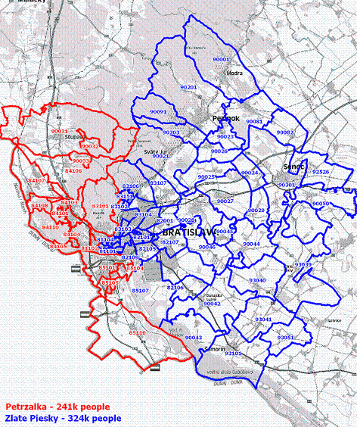
Tesco grocery home shopping na Slovensku
SLOVENSKO
Služba plne spustená v septembri 2012
Prevádzka z 2 obchodov formátu Extra – Zlaté Piesky a Petržalka
Pokrytie: Bratislava, Senec, Pezinok,
Modra, Šamorín, Stupava
550.000 obyvateľov
Notes:
Hustota obyvateľstva a kúpna sila
2 obchody s najširším sortimentom v rámci Tesco obchodov na Slovensku
cca 10 % obyvateľstva SR
226.000 domácností

Slide 8
Cesta tovaru k zákazníkovi
Výber tovaru zákazníkom
Systémové spracovanie nákupného zoznamu
Príprava (pikovanie) tovaru
Dodanie tovaru
Potvrdenie doručenia

Slide 9
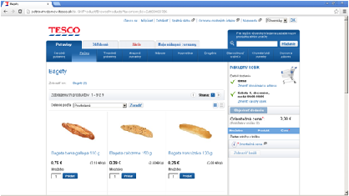
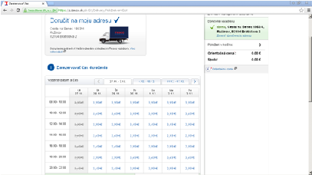
Cesta tovaru k zákazníkovi
Výber tovaru zákazníkom
Zákaznícka registrácia
Výber z viac ako 19.000 výrobkov
Zarezervovanie času doručenia
Výber spôsobu platby
Potvrdenie nákupného zoznamu
Notes:
- Zarezervovanie času doručenia – 7 dní v týždni, 8 h - 22 h
Výber spôsobu platby – online alebo kartou pri doručení tovaru

Slide 10
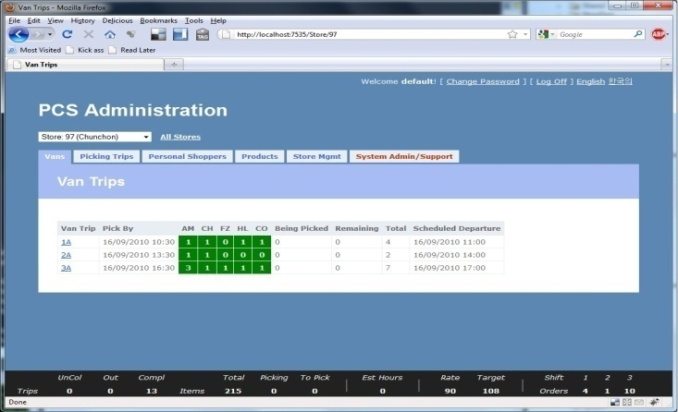
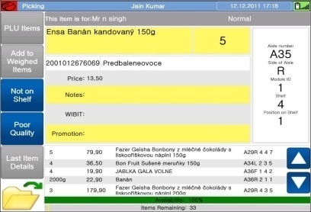
Cesta tovaru k zákazníkovi
Výber tovaru zákazníkom
Systémové spracovanie nákupného zoznamu
Spracovanie nákupného zoznamu v back office systémoch
Naplánovanie trás rozvozu
Naplánovanie prípravy tovaru

Slide 11
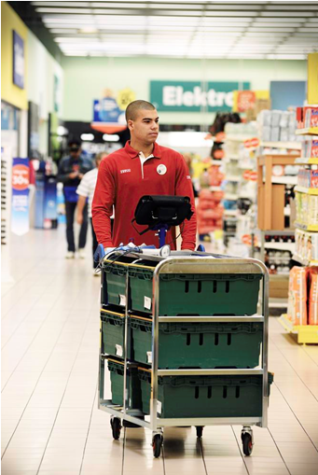
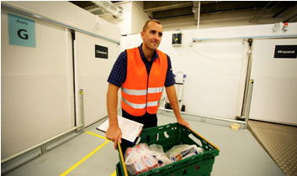
Cesta tovaru k zákazníkovi
Výber tovaru zákazníkom
Systémové spracovanie nákupného zoznamu
Príprava (pikovanie) tovaru
Picking trip
Kvalita
Dátum spotreby
Vhodné náhrady
Skladovanie
Notes:
Tréning WIBI
Najdlhší dátum spotreby

Slide 12
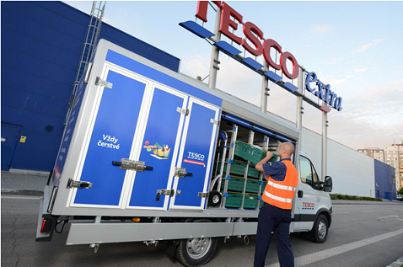
Cesta tovaru k zákazníkovi
Výber tovaru zákazníkom
Systémové spracovanie nákupného zoznamu
Príprava (pikovanie) tovaru
Dodanie tovaru
Vozidlá do 3,5 tony upravené špeciálne podľa požiadaviek Tesca
Oddelené teploty prepravy
Upravené vnútorný priestor prepravnej časti
Notes:
Priestor na prepravu trvanlivého tovaru, chladiaca a mraziaca nadstavba
Vnútorný priestor s kolajnicovým systémom na umiestnenie Tesco prepraviek

Slide 13
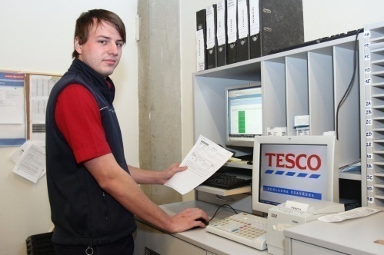
Cesta tovaru k zákazníkovi
Výber tovaru zákazníkom
Systémové spracovanie nákupného zoznamu
Príprava (pikovanie) tovaru
Dodanie tovaru
Potvrdenie doručenia
Potvrdenie doručenia
Úpravy:
    Neprijatý tovar
    Zľavy a špeciálne promo akcie

Slide 14
Marketingová kampaň – „BODKA“
Teasing
Online súťaž
Odhalenie služby
  Online, vrátane Facebook-u
  Outdoor
  Print
  Instore
  „Bodky“

Slide 15
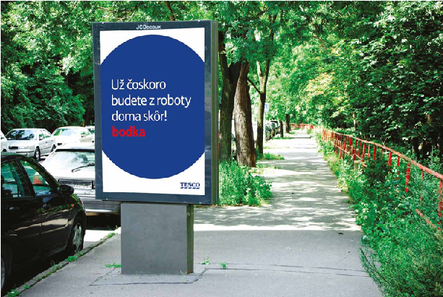
Marketingová kampaň - teasing

Slide 16
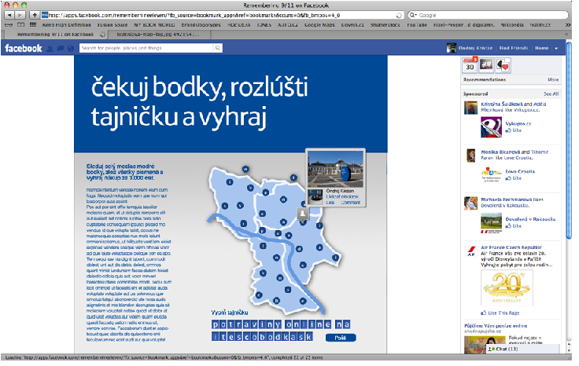
Marketingová kampaň – online súťaž

Slide 17
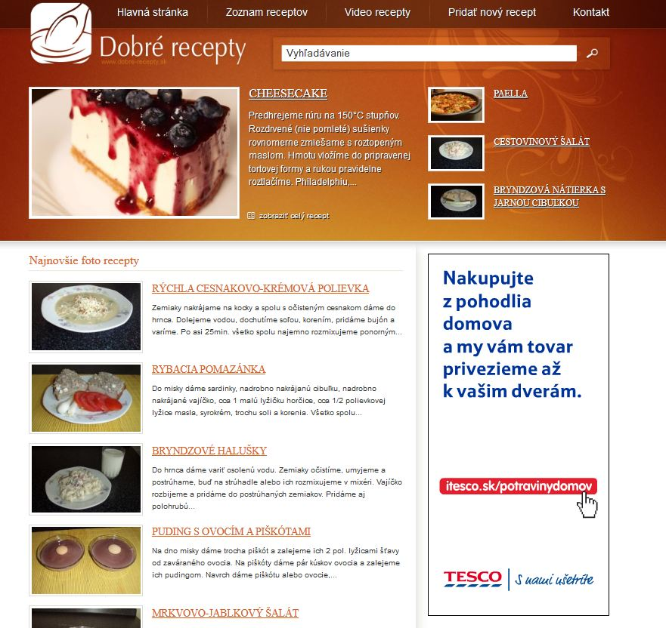
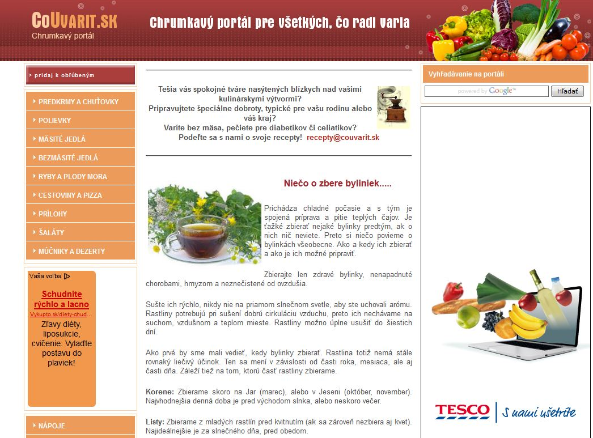
Marketingová kampaň – odhalenie služby
Online kampaň

Slide 18
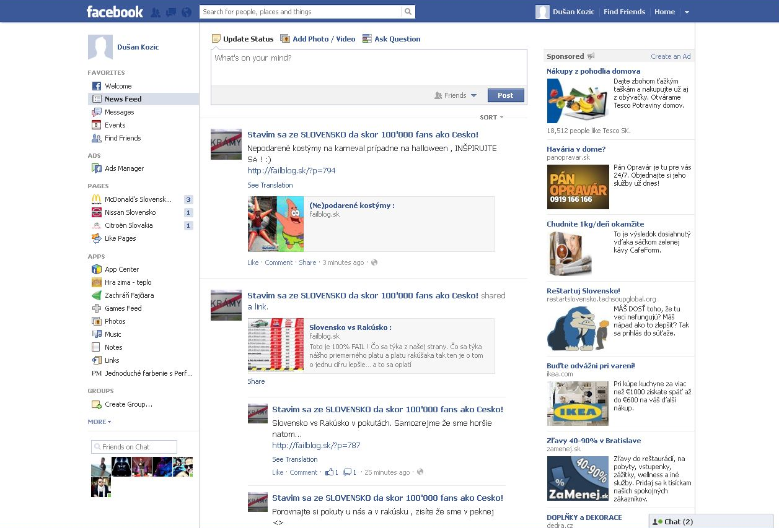
Marketingová kampaň – odhalenie služby
Facebook kampaň – bannery a vlastná FB stránka v rámci TESCO SK

Slide 19
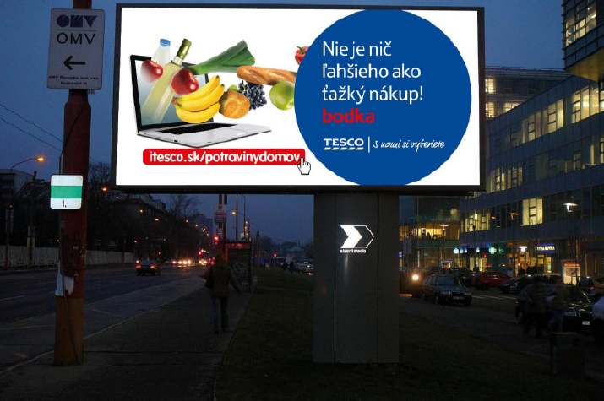
Marketingová kampaň – odhalenie služby
Outdoor

Slide 20

Marketingová kampaň – odhalenie služby
Print a instore kampaň

Slide 21
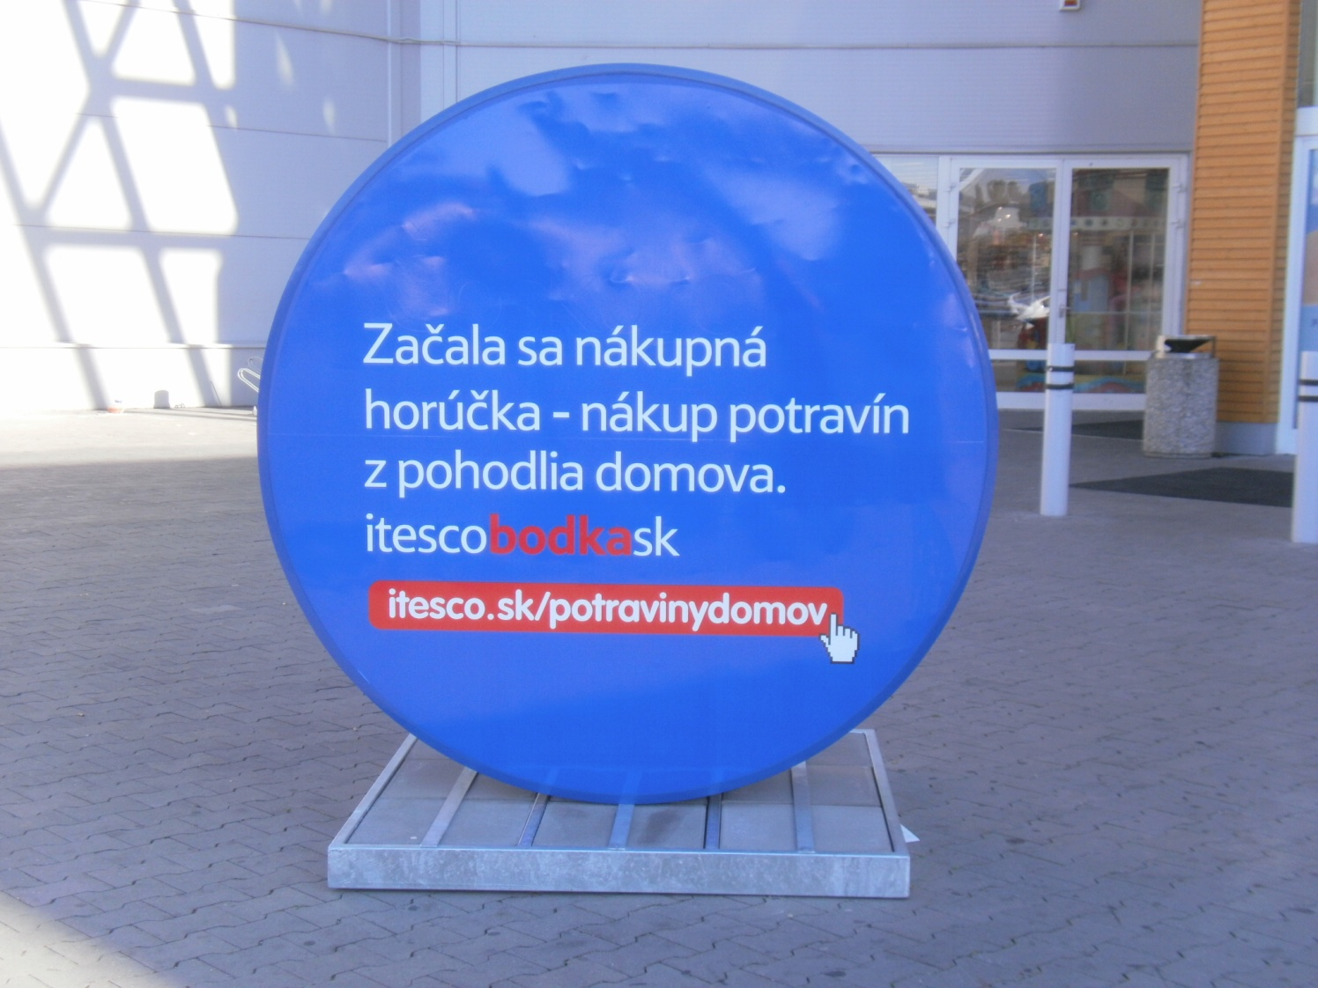
Marketingová kampaň – „Bodky“
„Bodky“ ako nosič reklamy

Slide 22
Zákazníci Tesco Potraviny domov – motivácia k nákupu
Zdroj: Tesco Customer Pulse

Slide 23

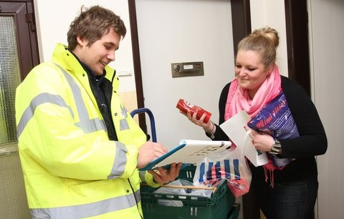
Zákazníci Tesco Potraviny domov - profil zákazníka
Viac ako 70 % zákazníkov sú ženy
Viac ako 70 % zákazníkov je vo veku 25 až 44 rokov
Viac ako 40 % zákazníkov je vydatých/ženatých s deťmi
90 % zákazníkov je zamestnaných
Frekvencia nákupov: každé 4-6 týždnov
30% zákazníkov využilo službu na základe odporučenia priateľov
Zdroj: Tesco Customer Pulse

